Slide 1
第六章 傅立叶光学
万助军
zhujun.wan@hust.edu.cn
华中科技大学光学与电子信息学院

Slide 2
6.5 光学信息处理
6.5.1 阿贝成像理论和阿贝-波特实验
6.5.2 相干光学信息处理
6.5.3 非相干光学信息处理

Slide 3
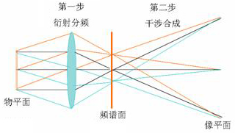
阿贝成像理论—二次衍射成像
第一次衍射：物体可视为一个复杂的二维光栅，被单色平面波照射时，发生夫琅禾费衍射，在显微物镜的后焦面上形成物体的夫琅禾费衍射图样。假定物体是一个一维矩形光栅，衍射图样是一系列对应不同衍射级次的分立点。
第二次衍射：由于显微镜的物面靠近透镜的前焦面，因此像面到物镜的距离比物镜焦距大得多，后焦面至像面的距离远大于置于焦面位置的孔径光阑（出瞳），因此从后焦面至像面的传输，可视为再一次的夫琅禾费衍射（也可将第一次衍射图样中的各级次视为点光源，它们发出的次级子波发生干涉）。

Slide 4
阿贝成像理论—二次衍射成像
从傅里叶光学观点来看，发生两次夫琅禾费衍射，物体的复振幅分布经两次傅里叶变换，在像面复原，只是自变量反号，因此成的是倒像。
要使物体的复振幅完全复原，两次傅里叶变换必须是准确的，但实际上由于受限于物镜孔径，物体的角谱不能全部参与成像，因此要获得一个完全复原的像是不可能的。
以单色平面波照射周期为d的矩形光栅物体，物光波的角频为零频、基频、2倍频、···的系列，对应透镜后焦面的衍射级次为零级、±1级、±2级、···
基波的空间频率为1/d，其波矢与光轴夹角为sinθ₁=λ/d，其他高频波矢与光轴夹角为sinθ₁的整数倍。

Slide 5
阿贝成像理论—显微镜的分辨本领
减小出瞳孔径，参与成像的高频成份越来越少，则像越来越模糊，但只要±1级频谱能够参与成像，总是可以形成一个周期为d的周期性结构的像。
只有当±1级频谱都被出瞳阻挡时，成像才最后消失。
可把±1级频谱参与成像作为成像的必要条件，或者视为显微镜可以分辨光栅物的条件。
此为显微镜能够分辨的最小周期
物镜孔径角的正弦：
此为显微镜分辨本领

Slide 6
显微镜的分辨本领—阿贝成像理论与瑞利判据
根据阿贝成像理论得到的分辨本领：
根据衍射理论和瑞利判据得到的分辨本领：
二者形式完全相同，系数0.61源于前者采用狭缝光阑来滤除±1级之外的衍射级次，而后者为圆孔光阑。

Slide 7
阿贝-波特实验
实验装置：
以单色平面波照射细丝网格面，在第一个透镜后焦面得到网格状物体的频谱，再经第二个透镜（图中未画出）变换，在其后焦面可复现物体的倒像。
在第一个透镜的后焦面（也是第二个透镜的前焦面）上放置各种形状的光阑，对频谱进行滤波，在像面将复现不同的像。
网格的频谱
网格的像

Slide 8
阿贝-波特实验
空间滤波器：置于频谱面即第一个透镜后焦面处的各种光阑。
以水平和竖直方向的狭缝光阑进行空间滤波，分别得到竖直和水平方向的像结构。
实验说明，对像的水平和竖直结构起作用的，分别是角谱的竖直和水平分量。

Slide 9
阿贝-波特实验
以圆孔屏挡住除中央亮点之外的所有其他频率分量（仅保留零频分量），像面上将观察到均匀亮度。
以小圆屏挡住频谱面中央亮点处的频谱分量（即零频分量），将观察到对比度反转的像。

Slide 10
阿贝-波特实验
原始像
倍频像
如果以栅格状光阑挡住频谱中的奇数或者偶数分量，将观察到倍频像。

Slide 11
6.5 光学信息处理
6.5.1 阿贝成像理论和阿贝-波特实验
6.5.2 相干光学信息处理
6.5.3 非相干光学信息处理

Slide 12
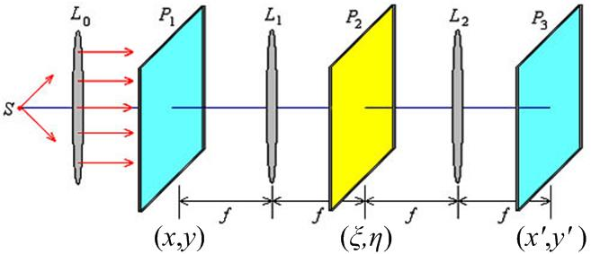
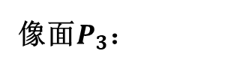
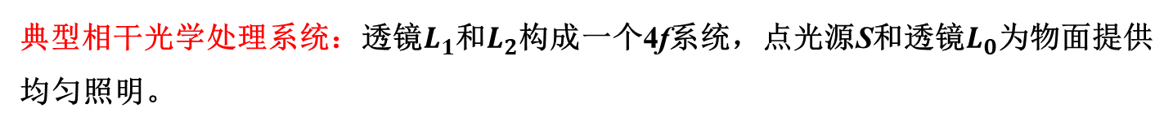
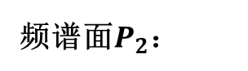
相干光学处理系统
典型相干光学处理系统：透镜$L_{1}$和$L_{2}$构成一个4f系统，点光源S和透镜$L_{0}$为物面提供均匀照明。
频谱面$P_{2}$：
像面$P_{3}$：
二次傅里叶变换成倒像，因此以上第二次傅里叶变换可视为傅里叶逆变换+图像倒转。

Slide 13
相干光学处理系统
以光阑在频谱面上对物体的角谱进行空间光调制（包括振幅和相位调制）：
在像面观察到的是滤波之后的频谱的傅里叶变换：

Slide 14
相干光学处理系统
根据阿贝的二次衍射成像理论，显微镜光学系统虽然只有一个透镜，而非4f光学系统，仍然可以视为一个相干光学处理系统，其频谱面为物镜的后焦面。
前提条件：物体置于物镜前焦面附近，像距远大于物镜焦距。

Slide 15
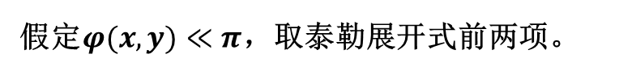
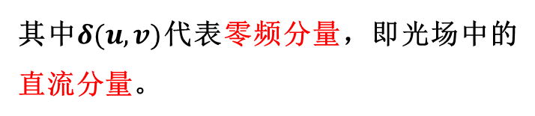
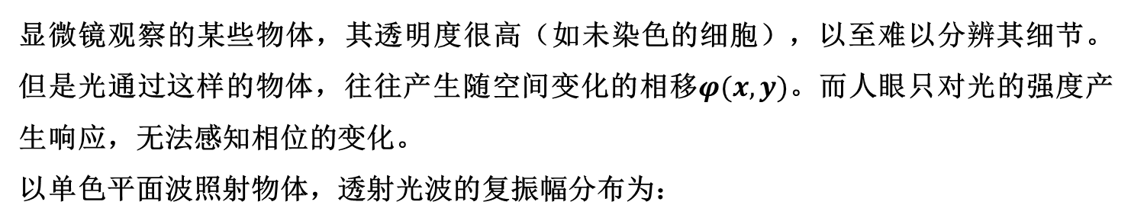
相干处理的应用1—位相物体的观察
显微镜观察的某些物体，其透明度很高（如未染色的细胞），以至难以分辨其细节。但是光通过这样的物体，往往产生随空间变化的相移$φ(x,y)$。而人眼只对光的强度产生响应，无法感知相位的变化。
以单色平面波照射物体，透射光波的复振幅分布为：
假定$φ(x,y)≪π$，取泰勒展开式前两项。
在显微物镜后焦面上得到物体的频谱：
其中$δ(u,v)$代表零频分量，即光场中的直流分量。

Slide 16
相干处理的应用1—暗场法
在频谱面上放置一个小圆屏，滤除零频分量之后的频谱为：
注意：Φ(u,v)中的零频分量亦被滤除。
在像面上（像面坐标反向选取）得到的光场为：
光强为：
这种将位相分布转换为光强分布的方法，称为暗场法或者纹影法。
由于频谱中的直流分量被滤除，在像面上观察到的是暗背景上反映物体位相变化的纹影。
当物体没有引起位相变化时，像面上将呈现一片暗视场。
不足之处：光强分布不是位相分布的线性函数，分析不便。

Slide 17
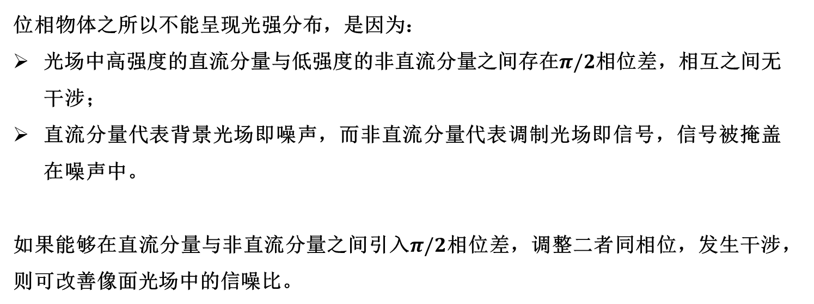
相干处理的应用1—泽尼克相衬法
位相物体之所以不能呈现光强分布，是因为：
光场中高强度的直流分量与低强度的非直流分量之间存在$π/2$相位差，相互之间无干涉；
直流分量代表背景光场即噪声，而非直流分量代表调制光场即信号，信号被掩盖在噪声中。
如果能够在直流分量与非直流分量之间引入$π/2$相位差，调整二者同相位，发生干涉，则可改善像面光场中的信噪比。

Slide 18
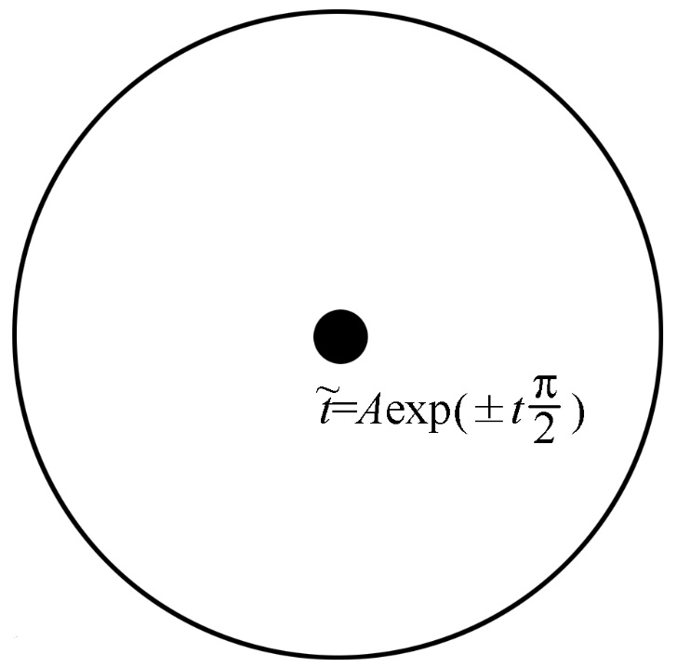
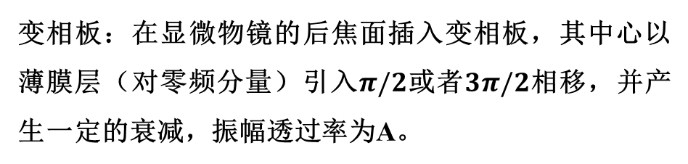
相干处理的应用1—泽尼克相衬法
变相板：在显微物镜的后焦面插入变相板，其中心以薄膜层（对零频分量）引入$π/2$或者$3π/2$相移，并产生一定的衰减，振幅透过率为A。
在频谱面上，变相板之前的频谱为：
取“+”号为正相衬，取“-”号为负相衬。
在频谱面上，变相板之后的频谱为：

Slide 19
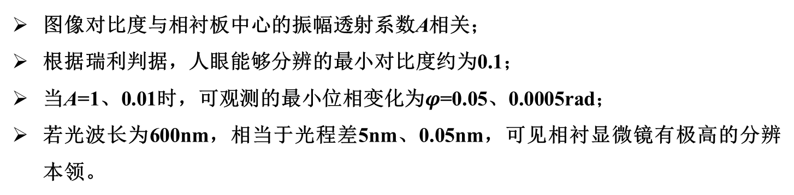
相干处理的应用1—泽尼克相衬法
变相板之后的频谱：
像面光场分布：
像面光强分布：
图像对比度：
图像对比度与相衬板中心的振幅透射系数A相关；
根据瑞利判据，人眼能够分辨的最小对比度约为0.1；
当A=1、0.01时，可观测的最小位相变化为$φ$=0.05、0.0005rad；
若光波长为600nm，相当于光程差5nm、0.05nm，可见相衬显微镜有极高的分辨本领。

Slide 20
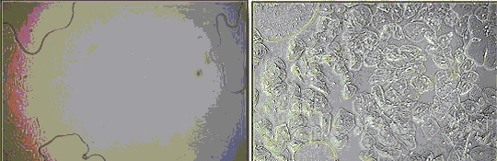
相干处理的应用1—泽尼克相衬法
在普通显微镜下不可见的透明物体，在相衬显微镜下呈现光强分布。
相称法是一种将空间相位调制转换为空间强度调制的方法。
电子技术中也有将调幅信号变换为调相信号的方法。

Slide 21
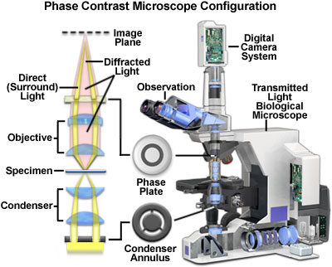
相干处理的应用1—泽尼克相衬法
实际的相衬显微镜：
照明光源为环形汇聚光波，而非平面波；
相衬板为圆环形而非限于中心位置的圆形。
Why？

Slide 22
题外：显微镜技术与诺贝尔奖
荷兰科学家P. Zernike因1932年发明相衬显微镜，于1953年获得诺贝尔物理奖。
德国科学家Ernst Ruska因1932年发明电子显微镜，于1986年获得诺贝尔物理奖。
德国科学家Gerd Binnig和瑞士科学家Heinrich Rohrer因1981年发明扫描隧道显微镜，于1986年与德国科学家Ernst Ruska分享诺贝尔物理奖。
美国科学家Eric Betzig和William E. Moerner（各自独立）因2006年发明了光敏定位PALM显微镜，于2014年获得诺贝尔化学奖。
德国科学家Stefan W. Hell因2000年发明受激发射损耗STED显微镜，于2014年与美国科学家Eric Betzig和William E. Moerner分享诺贝尔化学奖。

Slide 23
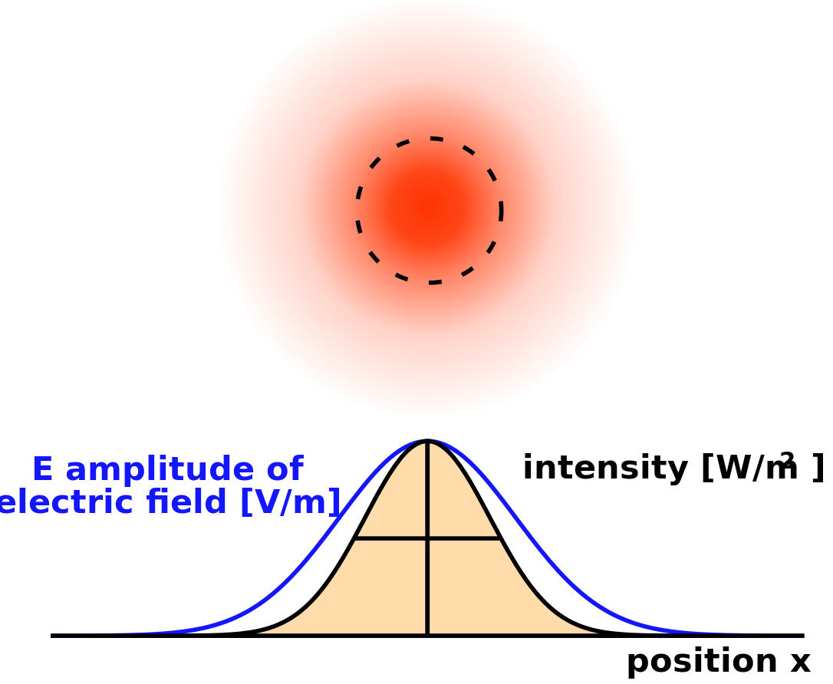
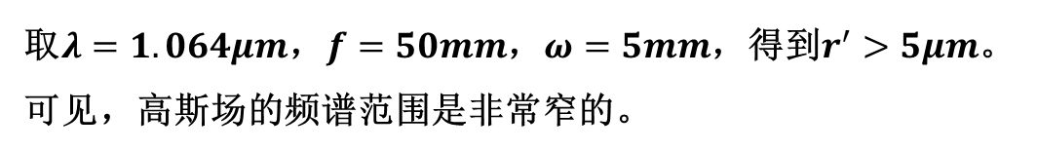
相干处理的应用2—激光束去噪
激光是一种方向性很好的光束，其截面内的光场分布不是均匀的，而是高斯型分布。
如果激光器的谐振腔镜面上存在沾污的小颗粒，在光斑上就会出现噪点，影响光束质量和激光应用。
高斯场：
频谱：
频谱面内此孔径范围覆盖99%高斯场频谱
取$λ=1.064μm$，$f=50mm$，$ω=5mm$，得到$r^{′}>5μm$。
可见，高斯场的频谱范围是非常窄的。

Slide 24
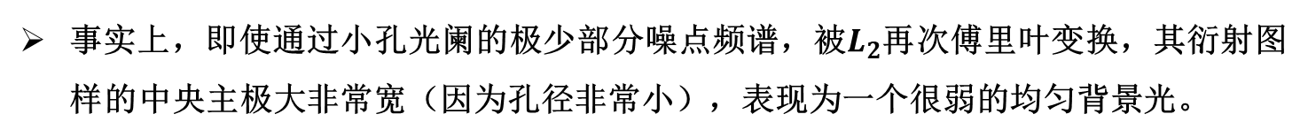
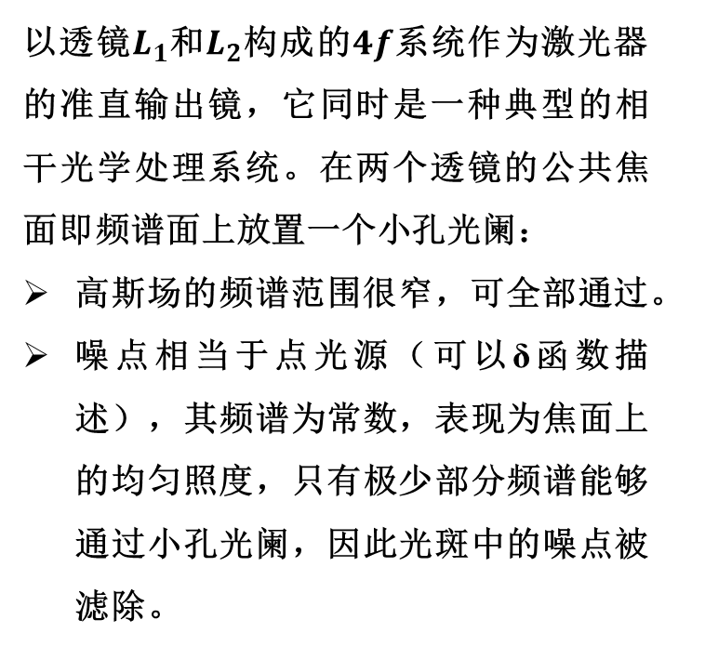
相干处理的应用2—激光束去噪
以透镜$L_{1}$和$L_{2}$构成的$4f$系统作为激光器的准直输出镜，它同时是一种典型的相干光学处理系统。在两个透镜的公共焦面即频谱面上放置一个小孔光阑：
高斯场的频谱范围很窄，可全部通过。
噪点相当于点光源（可以δ函数描述），其频谱为常数，表现为焦面上的均匀照度，只有极少部分频谱能够通过小孔光阑，因此光斑中的噪点被滤除。
事实上，即使通过小孔光阑的极少部分噪点频谱，被$L_{2}$再次傅里叶变换，其衍射图样的中央主极大非常宽（因为孔径非常小），表现为一个很弱的均匀背景光。

Slide 25
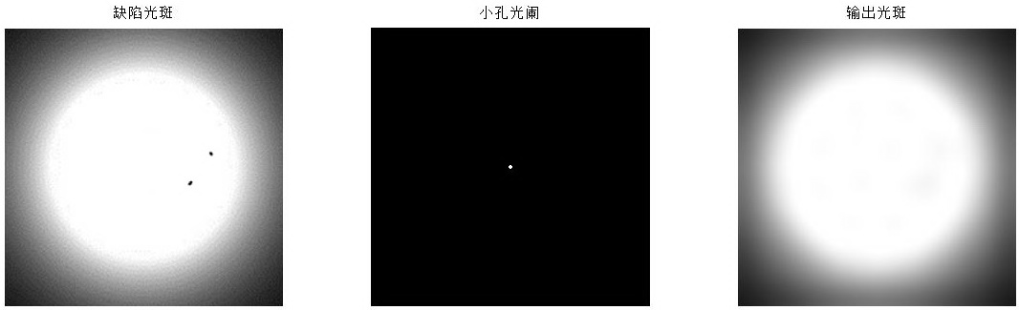
相干处理的应用2—激光束去噪
由于激光腔镜的沾污，输出光斑存在瑕疵。
用于空间滤波的小孔光阑。
处理之后的输出光斑。

Slide 26
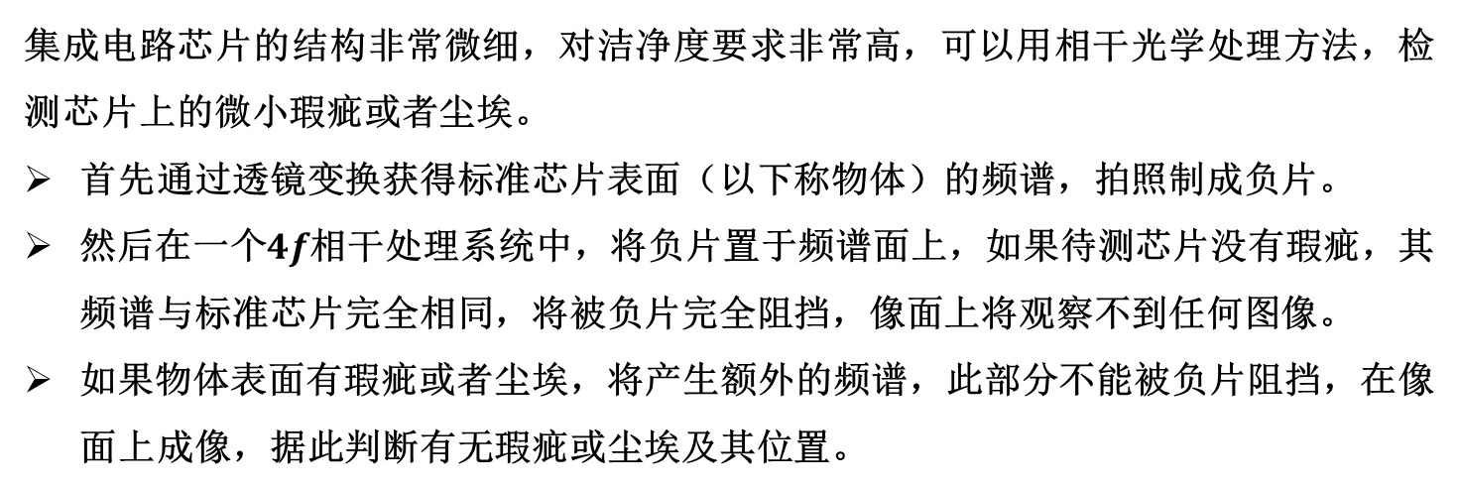
相干处理的应用3—集成电路瑕疵检查
集成电路芯片的结构非常微细，对洁净度要求非常高，可以用相干光学处理方法，检测芯片上的微小瑕疵或者尘埃。
首先通过透镜变换获得标准芯片表面（以下称物体）的频谱，拍照制成负片。
然后在一个$4f$相干处理系统中，将负片置于频谱面上，如果待测芯片没有瑕疵，其频谱与标准芯片完全相同，将被负片完全阻挡，像面上将观察不到任何图像。
如果物体表面有瑕疵或者尘埃，将产生额外的频谱，此部分不能被负片阻挡，在像面上成像，据此判断有无瑕疵或尘埃及其位置。

Slide 27
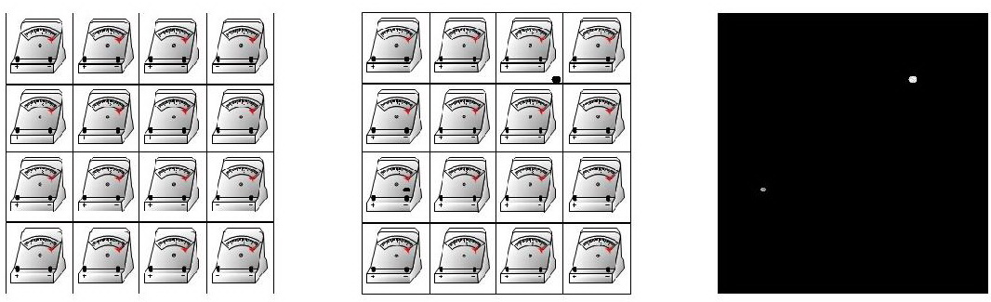
相干处理的应用3—集成电路瑕疵检查
无瑕疵的集成电路：拍照制成负片，用于空间滤波。
待检的集成电路芯片
检测结果

Slide 28
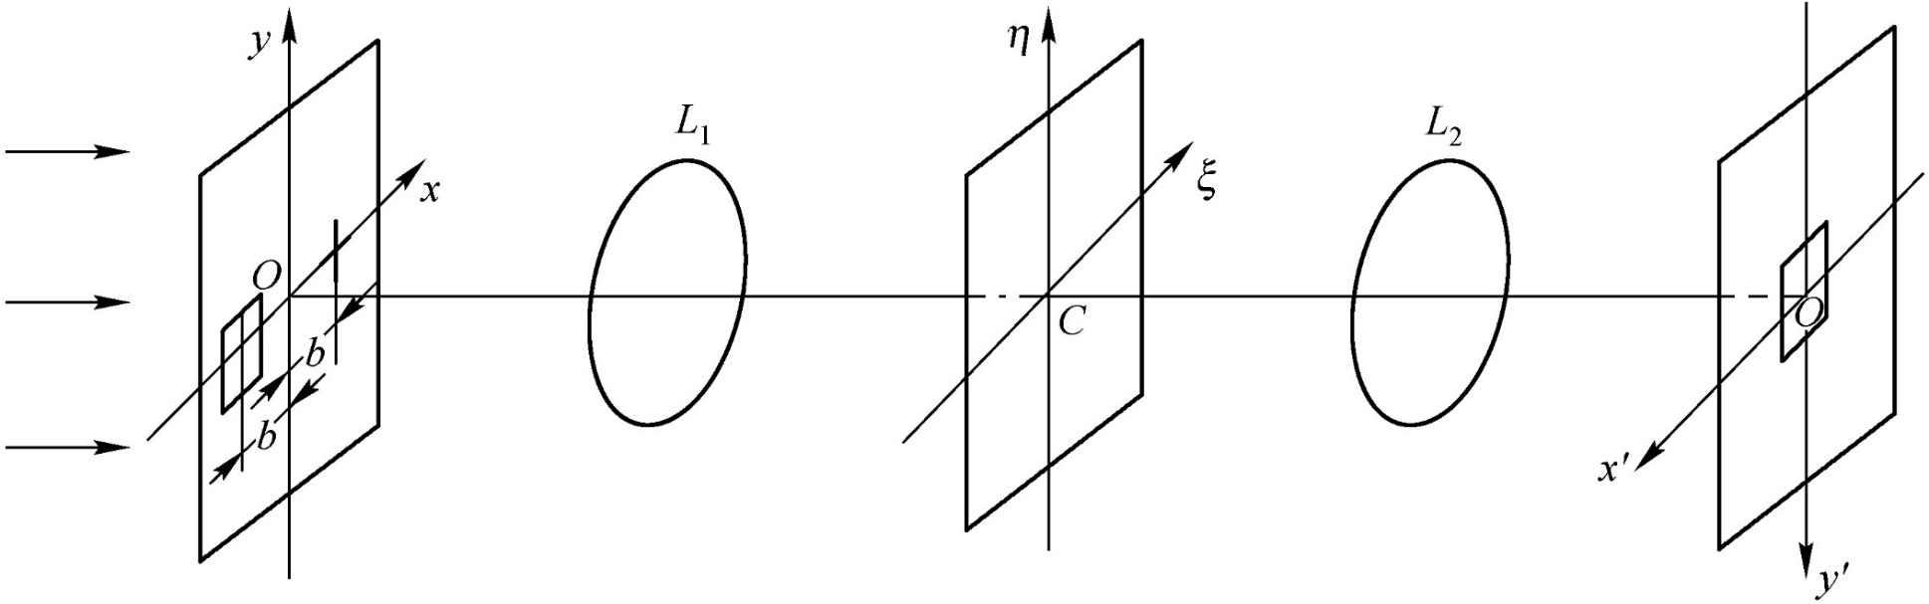
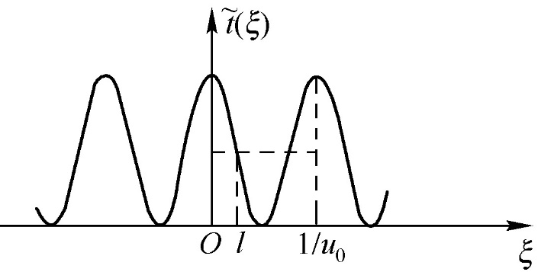
相干处理的应用4—以正弦光栅进行图像加减
两个图形“十”和“口”分别位于物面$±b$位置：
其频谱为：
正弦光栅置于频谱面上：

Slide 29
相干处理的应用4—以正弦光栅进行图像加减
物体的频谱：
正弦光栅的透射系数：
正弦光栅之后的频谱：
像面上的复振幅分布：
在像面中心得到物面两个图形的相加结果。

Slide 30
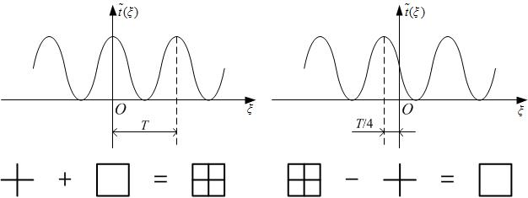
相干处理的应用4—以正弦光栅进行图像加减
同样可以证明，当正弦光栅在频谱面上偏移1/4周期时，在像面中心得到两个图形的相减图形。

Slide 31
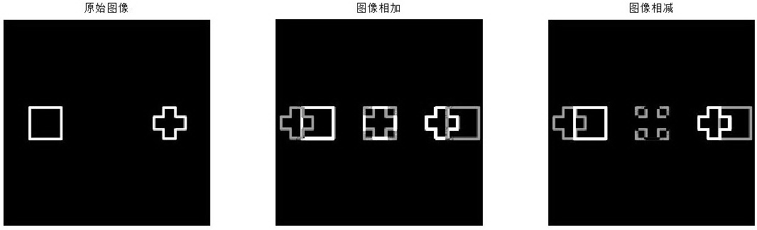
相干处理的应用4—以正弦光栅进行图像加减
在中心位置实现了两个图形的加减处理。

Slide 32
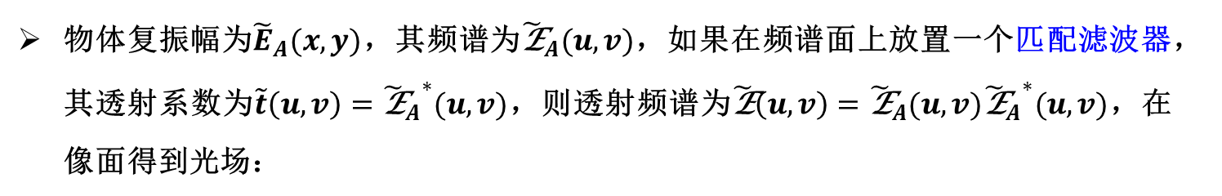
相干处理的应用5—图像识别
物体复振幅为${\tilde{E}}_{A}(x,y)$，其频谱为${\tilde{\text{E}}}_{A}(u,v)$，如果在频谱面上放置一个匹配滤波器，其透射系数为$\tilde{t}\left(u,v\right)={{\tilde{\text{E}}}_{A}}^{∗}(u,v)$，则透射频谱为$\tilde{\text{E}}\left(u,v\right)={\tilde{\text{E}}}_{A}(u,v){{\tilde{\text{E}}}_{A}}^{∗}(u,v)$，在像面得到光场：
像面光场是物面光场的自相关，在像面中心将观察到一个亮点。

Slide 33
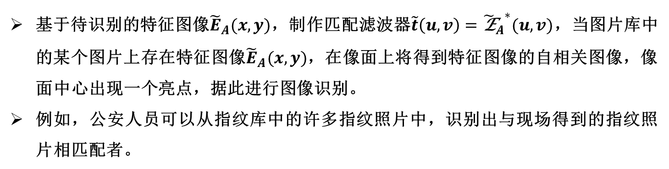
相干处理的应用5—图像识别
基于待识别的特征图像${\tilde{E}}_{A}(x,y)$，制作匹配滤波器${{\tilde{t}\left(u,v\right)=\tilde{\text{E}}}_{A}}^{∗}(u,v)$，当图片库中的某个图片上存在特征图像${\tilde{E}}_{A}(x,y)$，在像面上将得到特征图像的自相关图像，像面中心出现一个亮点，据此进行图像识别。
例如，公安人员可以从指纹库中的许多指纹照片中，识别出与现场得到的指纹照片相匹配者。

Slide 34
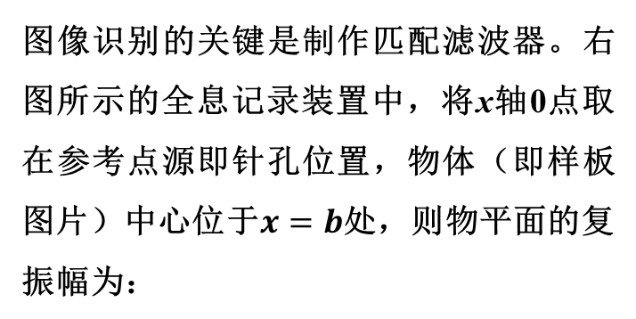
相干处理的应用5—图像识别
图像识别的关键是制作匹配滤波器。右图所示的全息记录装置中，将x轴0点取在参考点源即针孔位置，物体（即样板图片）中心位于$x=b$处，则物平面的复振幅为：
照相底板上的频谱和光强分别为：
注意上式中出现了所需匹配滤波器的透射函数项。

Slide 35
相干处理的应用5—图像识别
冲洗之后的照相底片，透射函数为：
将底片置于频谱面上作为空间滤波器，则透射频谱为：

Slide 36
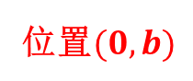
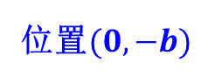
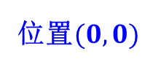
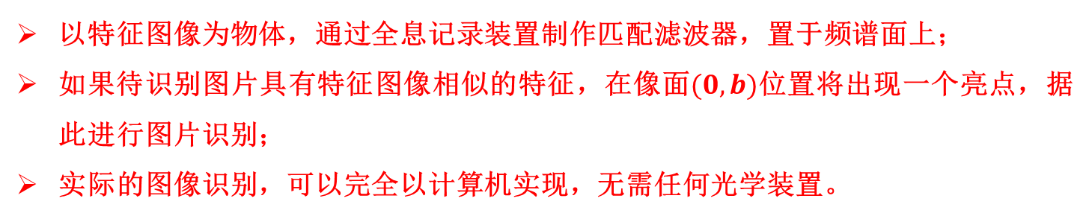
相干处理的应用5—图像识别
照相底片之后的透射频谱为：
像面上的复振幅分布为：
位置$(0,0)$
位置$(0,−b)$
位置$(0,b)$
以特征图像为物体，通过全息记录装置制作匹配滤波器，置于频谱面上；
如果待识别图片具有特征图像相似的特征，在像面$(0,b)$位置将出现一个亮点，据此进行图片识别；
实际的图像识别，可以完全以计算机实现，无需任何光学装置。

Slide 37
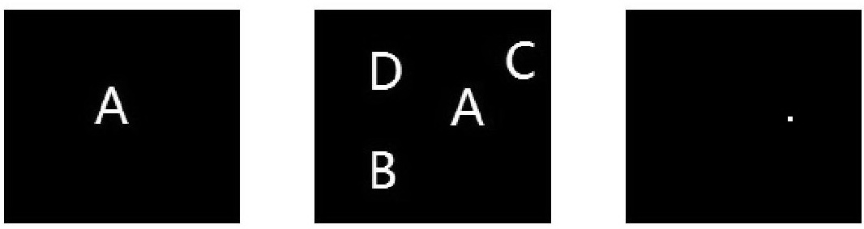
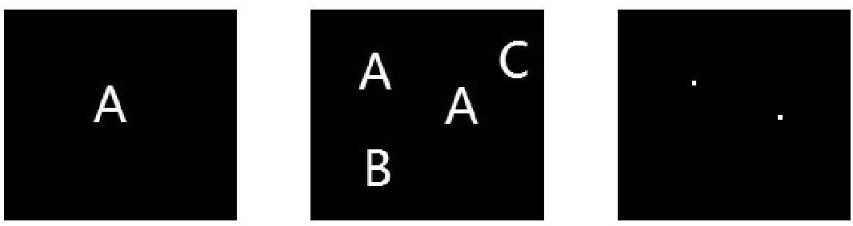
相干处理的应用5—图像识别
目标图形
待检图像
检测结果

Slide 38
6.5 光学信息处理
6.5.1 阿贝成像理论和阿贝-波特实验
6.5.2 相干光学信息处理
6.5.3 非相干光学信息处理

Slide 39
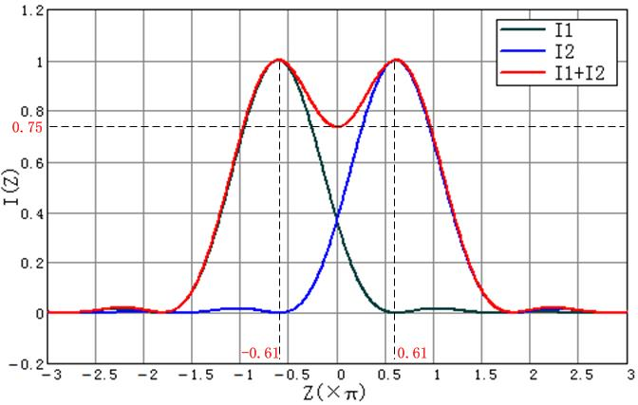
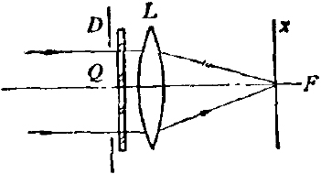
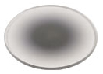
非相干处理的应用1—切趾
瑞利判据对两个亮度相近的点物易于判别。如果两个点物的亮度差别很大，比如在天文学中，需要观察一颗亮星附近较暗的伴星，亮星产生的次级极大条纹，亮度可能超过暗星的中央主极大，造成无法判别。
为了将中央主极大之外的次极大“切掉”，可以在孔径光阑之后插入一片高斯切趾的吸收片。它是在玻璃薄板上镀一层非均匀的吸收膜，其振幅透射率从中心向外，以高斯线型递减。

Slide 40
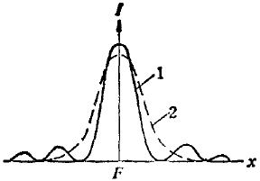
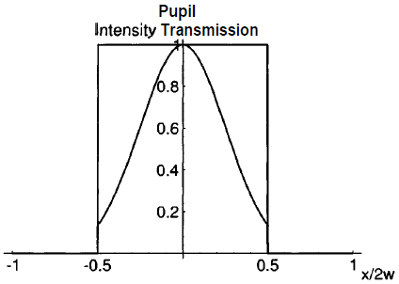
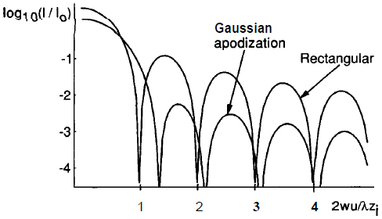
非相干处理的应用1—切趾
插入高斯切趾薄片之后，孔径光阑之后的振幅分布由均匀分布变成高斯分布，根据傅里叶变换特性，其衍射图样仍为高斯分布，旁瓣被切除。
右图为理想情况，事实上，高斯函数被一个圆域函数或者矩形函数截断，仍然会存在旁瓣，只是比切趾之前降低了，因此切趾参数有待优化设计。
1—切趾之前
2—切趾之后

Slide 41
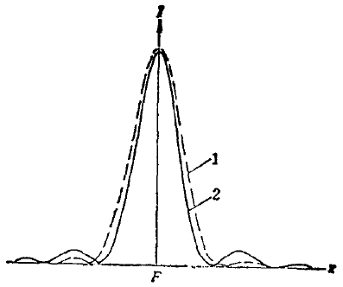
非相干处理的应用2—变迹
1—变迹之前
2—变迹之后
针对两个亮度接近的点源，为了提高分辨本领，可以通过改变孔径面上的振幅透过率，让中央主极大的宽度减小，其代价是次极大略为提高。

Slide 42
致谢
在本课件的准备过程中，参考了华中科技大学竺子民老师编著的《物理光学》教材、浙江大学梁铨廷老师编写的《物理光学》教材、天津大学郁道银老师的《工程光学》课件、电子科技大学叶玉堂老师的《物理光学》课件、中国科技大学崔洪滨老师的《光学》课件、华中科技大学杨振宇老师的《物理光学》课件，在此对各位老师表示衷心感谢！
参考的其他网络资源，来源无法尽述，特此说明。

Slide 43
Thank You !

